Slide 1

Dólar Blue vs Dólar Oficial
Un análisis del dólar en Argentina

Slide 2
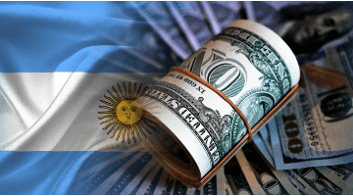
Agenda
Contexto y audiencia
Hipótesis/Preguntas de interés
Motivación del proyecto
Base de datos que se utiliza en el proyecto
Análisis exploratorio
Insights y recomendaciones

Slide 3
Contexto y audiencia
Contexto: En Argentina, el "dólar blue" se refiere al tipo de cambio no oficial del dólar estadounidense, que se negocia en el mercado paralelo o informal. El precio del dólar blue es generalmente más alto que el tipo de cambio oficial establecido por el gobierno.
El "dólar oficial", por otro lado, es el tipo de cambio fijado por el Banco Central de la República Argentina y es el tipo de cambio utilizado por las instituciones financieras y las empresas para realizar transacciones comerciales y financieras.
En Argentina, la fluctuación del tipo de cambio y la brecha entre el dólar oficial y el dólar blue se han convertido en un tema político y económico importante debido a su impacto en la inflación, la competitividad de las exportaciones y la economía en general.
Audiencia: Este proyecto esta destinado a cualquier individuo/grupo financiero interesado en la compra y venta del dólar en Argentina ya sea en el pasado, presente o futuro.

Slide 4
Hipótesis y preguntas de interés
En general se espera que la brecha entre el dólar blue y el dólar oficial en Argentina se mantenga debido a factores como la inflación, la falta de confianza en la economía y las políticas monetarias del gobierno. Sabiendo esto se pueden plantear las siguientes hipótesis:
El dólar blue seguirá a futuro por encima del dólar oficial.
La distancia entre el valor del dólar blue y el oficial será cada vez mayor.
¿Qué tanto influyeron los factores políticos y sociales en la volatilidad de la moneda a lo largo del tiempo?

Slide 5

Motivación del proyecto
Ver la varianza entre las dos monedas a lo largo del tiempo
Analizar los puntos en el tiempo donde fue recomendado comprar y vender dólares.
Visualizar de forma clara y organizada todos los datos mencionados y sacar conclusiones en base a los resultados obtenidos.

Slide 6
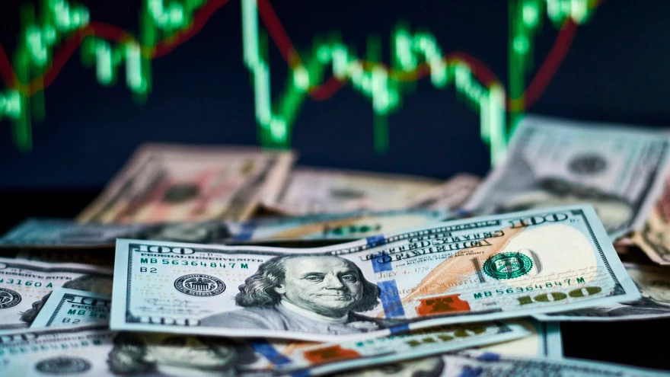
Base de datos que se utiliza en el proyecto
Este proyecto se trabajo y analizó a partir de la siguiente documentación de acceso público:
Enlace de la página: https://estadisticasbcra.com/
Documentación: https://estadisticasbcra.com/api/documentacion

Slide 7
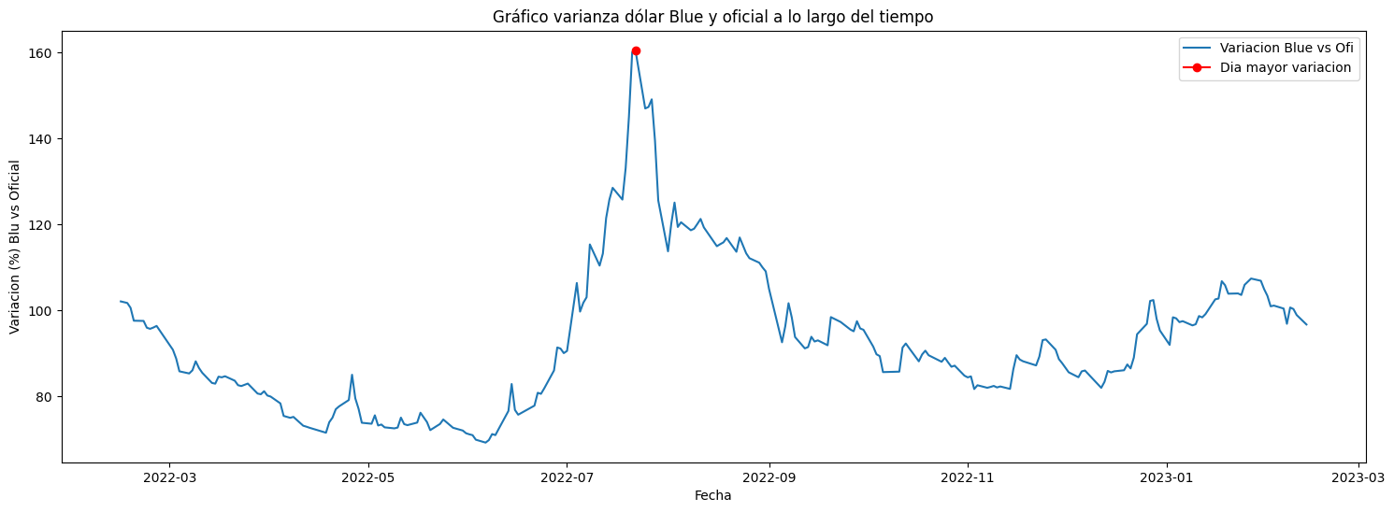
Análisis exploratorio
Se puede observar en el primer gráfico proporcionado por el análisis de los datos que la varianza entre las dos monedas carecen completamente de algún tipo de relación a lo largo del tiempo. Se puede observar que la varianza tiene picos de altura en fechas específicas y se puede sospechar a que esto es debido a algún factor político o social.

Slide 8
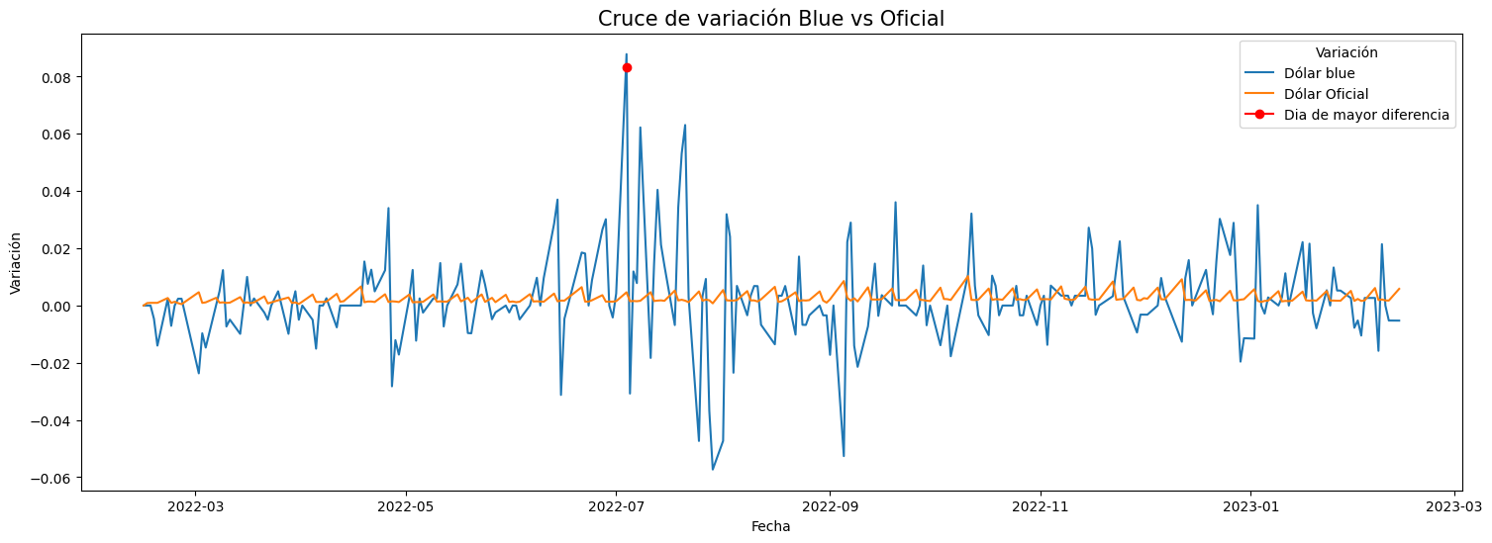
Análisis exploratorio
Se puede observar en este gráfico que la variación del dólar blue es mucho más estocástica que la del dólar oficial. Se puede decir que el dólar oficial es mucho más estable que el dólar Blue.

Slide 9
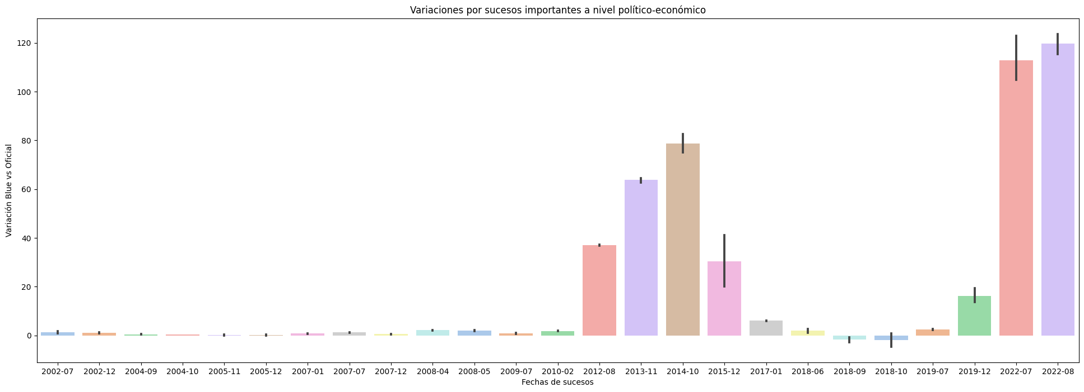
Análisis exploratorio
asa

Slide 10
Análisis exploratorio
Viendo el gráfico de la página anterior, se pueden ver las fecha con mayor variación de la moneda y a continuación mostraremos los sucesos políticos/sociales que aportaron a esta volatilidad de la moneda:
Año y Mes | Valor_varianza dólar oficial vs blue | Evento | Tipo de evento
2022-08 |119.584275 |Sergio Massa | econ
2022-07 |112.707725 |Silvina Batakis | econ
2022-07 |112.707725 |Sergio Massa | econ
2014-10 |78.801217 |Alejandro Vanoli | bcra
2013-11 |63.779443 |Juan Carlos Fábrega| bcra
2013-11 |63.779443 |Axel Kicillof | econ
2012-08 |37.056783 |Cepo al Dolar | misc

